Slide 1
“Diseño de repositorios digitales interoperables”
Autor: Antonio Sarasa Cabezuelo
Directora: María Antonia Huertas

Slide 2
Índice
Recuperación de recursos educativos digitales del ámbito de la lógica matemática.
Estado del arte sobre especificaciones de metadatos.
Repositorios digitales
IMS Learning Object Discovery and Exchange(IMS LODE)
Ejemplo de uso con contenidos de lógica.
Conclusiones.
Trabajo futuro.

Slide 3
  Estado del arte:
  Metainformación asociada al objeto de aprendizaje.
Existen dos especificaciones que cubren este aspecto de un objeto de aprendizaje:
  IEEE Learning Object Metadata(LOM).
  Dublin Core

Slide 4
  Estado del arte:
  Búsqueda federada
Las principales especificaciones que cubren este aspecto son:
  Simple Query Interface(SQI)
  Search/Retrieve via URL (SRU)
  EduSource Communication Layer (ECL)
  Open Knowledge Initiative (O.K.I)

Slide 5
  Estado del arte:
  Publicación de objetos de aprendizaje.
Las principales especificaciones que cubren este aspecto son:
  Simple Publishing Interface(SPI)
  Fedora(Flexible Extensible Digital Object and Repository Architecture)
  PENS(Package Exchange Notification Services)
  SRU Record UPdate
  EduSource Communication Layer (ECL)
  Open Knowledge Initiative (O.K.I)

Slide 6
  Estado del arte:
  Harvesting de metadatos
Existen dos especificaciones que cubren este
aspecto de un objeto de aprendizaje:
  Open Archives Initiative – Protocol for Metadata Harvesting (OAI-PMH)
  OAI-ORE(Object Reuse and Exchange)

Slide 7
  Estado del arte:
  Lenguajes de consulta
Las principales especificaciones que cubren
este aspecto son:
  ProLearn Query Language(PLQL).
  CQL (the Contextual Query Language)
  QEL (the Query Exchange Language)

Slide 8
  Estado del arte:
  Modelos globales
Existen dos especificaciones que cubren este
aspecto de un objeto de aprendizaje:
  IMS Digital Repositories Interoperability(IMS DRI)
  Content Object Repository Discovery and Registration/Resolution Architecture (CORDRA)

Slide 9
Repositorios digitales
Algunos de los principales repositorios
digitales interoperables que existen son:
  Proyecto Elena.
  Proyecto Edusource.
  Proyecto Agrega.

Slide 10
IMS LODE-Especificación
IMS Learning Object Discovery and Exchange (LODE)[LODE 2010] es una especificación que facilita de manera global el descubrimiento, intercambio y recuperación de objetos de aprendizaje reutilizables.
No define nuevos protocolos, sino que toma como base las especificaciones ya existentes que facilitaban parcialmente el intercambio y reutilización de objetos de aprendizaje.

Slide 11
IMS LODE-Supuestos
Supuestos:
Los objetos de aprendizaje se describen mediante metadatos del tipo IEEE LOM o Dublin Core.
Los metadatos pueden unirse para crear catálogos de objetos de aprendizaje sobre los que realizar búsquedas, de manera que la consulta de los catálogos se convierte en el camino principal para obtener la información necesaria para buscar objetos de aprendizaje, evaluar su utilidad y recuperarlos.

Slide 12
IMS LODE-Supuestos
Los catálogos de metadatos se almacenan en repositorios.
Se pueden construir búsquedas sobre los catálogos de metadatos, usando APIs estándar tales como el SQI (Simple Query Interface) o SRU (Search/Retrieve with URL).
Una forma de crear catálogos de metadatos es mediante el harvesting o recolección de los metadatos almacenados en los repositorios, usando protocolos como OAI-PMH (Open Archives Initiative – Protocol for Metadata Harvesting)

Slide 13
IMS LODE-Modelo de datos
Modelo de datos de IMS LODE:
a)IMS LODE Information for Learning Object eXchange (LODE ILOX), es un modelo para organizar los metadatos de los objetos de aprendizaje para ser usados en el intercambio de datos. Permite estructurar los metadatos recolectados o recuperados en una búsqueda de manera que puedan exponerse y combinarse metadatos de diferentes orígenes(por ejemplo metadatos LOM, anotaciones Web 2.0 y metadatos de accesibilidad). Además permite hacer explicito diferentes usos del contenido.

Slide 14
IMS LODE-Modelo de datos
b) IMS LODE Learning Object Repository Registry data model (LODE Registry), es un modelo para colecciones de objetos de aprendizaje, usado para descubrir y configurar el acceso a dichas colecciones. Permite descubrir repositorios de objetos de aprendizaje en base a los propiedades de las coleccciones de objetos de aprendizaje y metadatos gestionadas, y sobre los protocolos soportados para exponer los metadatos. En este sentido proporciona la información necesaria para permitir una configuración automatizada de las aplicaciones de búsqueda y recolección que quieran acceder al repositorio.

Slide 15
IMS LODE-Modelo de datos
IMS LODE Context Set for the Contextual Query Language (LODE CQL), es un modelo para los atributos de los objetos de aprendizaje, usado para buscar mediante consultas significativas desde el punto de vista educativo.

Slide 16
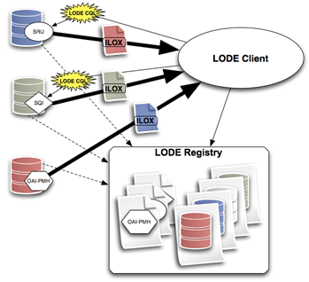
IMS LODE-Esquema de uso

Slide 17
IMS LODE-Esquema de uso
Un cliente LODE que descubre y recupera objetos de aprendizaje, los cuales se encuentran descritos mediante metadatos almacenados en repositorios. Los metadatos son expuestos para que sean usados por los protocolos de búsqueda o de recolección de metadatos (SQI, SPI, OAI-PMH).

Slide 18
IMS LODE-Esquema de uso
Con el fin de obtener acceso a los metadatos, el primer paso es descubrir los repositorios en los cuales están almacenados. El modelo LODE Registry permite describir repositorios, colecciones de objetos de aprendizaje, metadatos y protocolos soportados por un repositorio. De esta forma, los repositorios se registran en un registro central que puede ser accedido por los clientes LODE.

Slide 19
IMS LODE-Esquema de uso
Cuando se consulta el registro, se obtienen descripciones de los repositorios que contienen toda la información necesaria para conectar automáticamente con los repositorios y conseguir acceder a las colecciones de metadatos. Además, para aquellos repositorios que soportan protocolos de búsqueda tales como SQI o SRU, el modelo LODE CQL permite expresar consultas en términos de atributos de objetos de aprendizaje.

Slide 20
IMS LODE-Esquema de uso
Con independencia del protocolo usado para obtener los metadatos, ya sea por búsqueda o por recolección, usando LODE ILOX se puede organizar las diferentes instancias de metadatos para asegurar que toda la información necesaria para acceder a los objetos de aprendizaje se encuentra y está bien organizada.

Slide 21
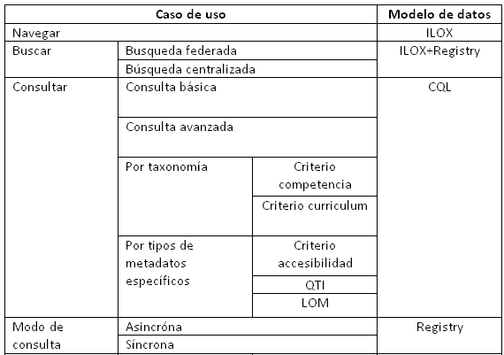
IMS LODE-Casos de uso

Slide 22
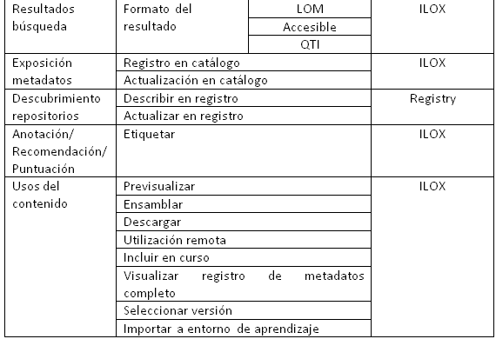
IMS LODE-Casos de uso

Slide 23
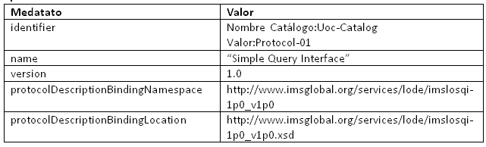
IMS LODE-Ejemplo Protocol

Slide 24
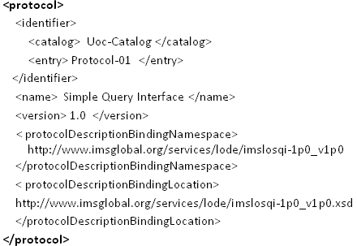
IMS LODE-Ejemplo Protocol

Slide 25
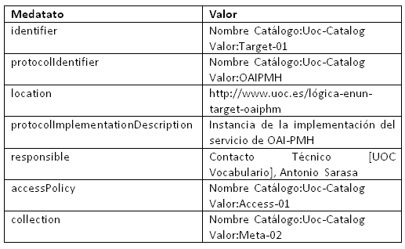
IMS LODE-Ejemplo Target

Slide 26
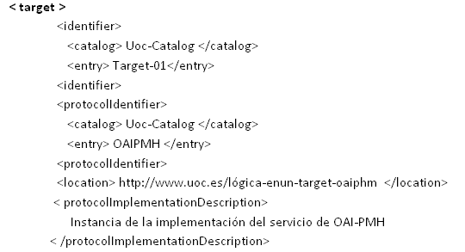
IMS LODE-Ejemplo Target

Slide 27
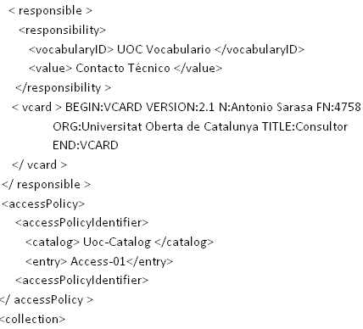
IMS LODE-Ejemplo Target

Slide 28
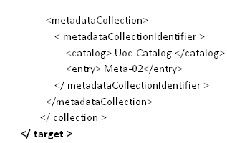
IMS LODE-Ejemplo Target

Slide 29
Conclusiones(I)
Existen especificaciones que cubren diferentes aspectos de los objetos de aprendizaje, y que resultan ser muy útiles de manera individual en el aspecto que cubren, pero no resultan útiles cuando se tratan de utilizar para implementar un repositorio digital. La razón de ello es que no están pensadas para ser usadas de manera coordinada.

Slide 30
Conclusiones(II)
IMS LODE es una especificación cubre la necesidad de disponer de una única especificación que coordine de una manera coherente las especificaciones y recomendaciones que son necesarias tener en cuenta cuando se quiere implementar de manera estándar un repositorio.

Slide 31
Conclusiones(III)
IMS LODE:
Define una forma de estructura y de organizar los repositorios en forma de colecciones de metadatos y contenidos, y de cómo estas colecciones se relacionan.
Define una forma de especificar servicios sobre los metadatos y colecciones definidas.
Define una forma un mecanismo de versionado sobre los objetos de aprendizaje.
Establece pautas para poder recuperar objetos de aprendizaje de un repositorio digital.

Slide 32
Trabajo futuro:
Implementación de una herramienta de edición que permitiera editar los metadatos que se especifican en IMS LODE.
Implementación de un repositorio digital usando los principios definidos en la especificación.
Realizar una evaluación de las bondades que presenta la forma de organizar el acceso y recuperación definido en la especificación.

